Slide 1

UFRRJ - TCC
CHATBOT PARA ATAS INSTITUCIONAIS DA UFRRJ
Orientador: Ubiratam Carvalho de Paula Jr, D.Sc.
Co-orientador: Fellipe Ribeiro Duarte, D.Sc.
Alunos: Felipe Rangel da Silva,
Gabriel Perez Vargas de Vasconcelos
Nova Iguaçu, Julho de 2026

Slide 2
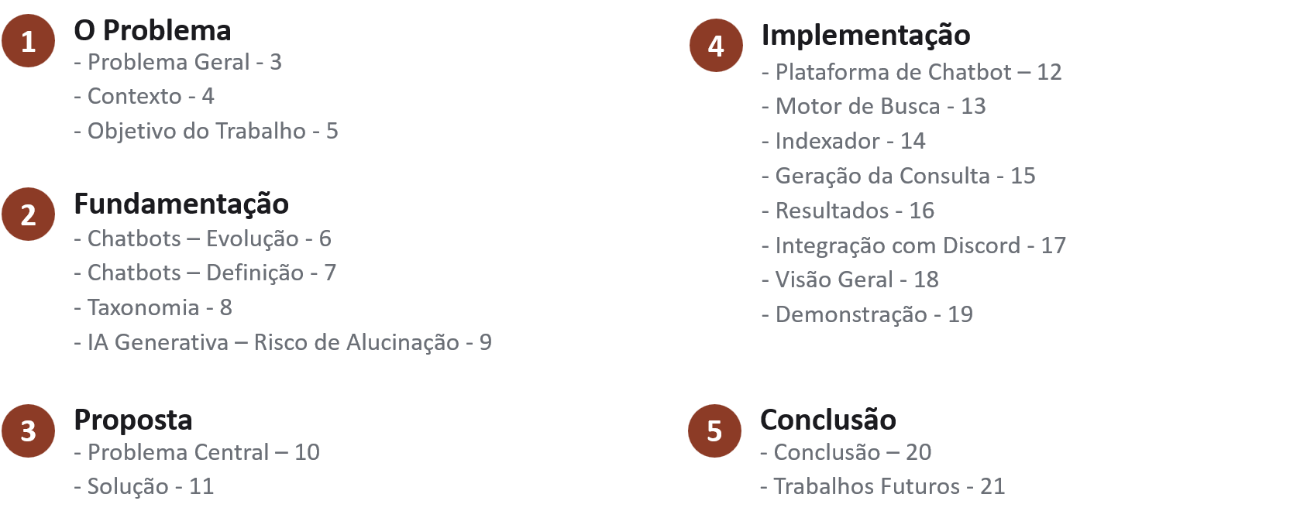
AGENDA

Slide 3
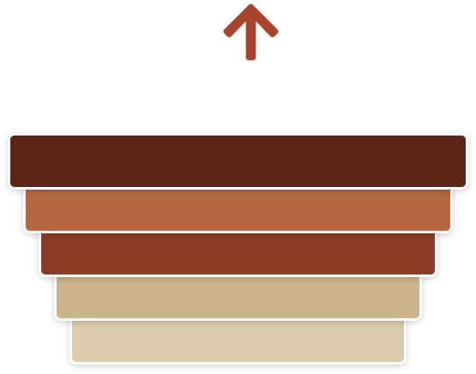
O PROBLEMA
As atas da UFRRJ crescem continuamente, e buscar manualmente entre elas se torna cada vez mais difícil.

Slide 4
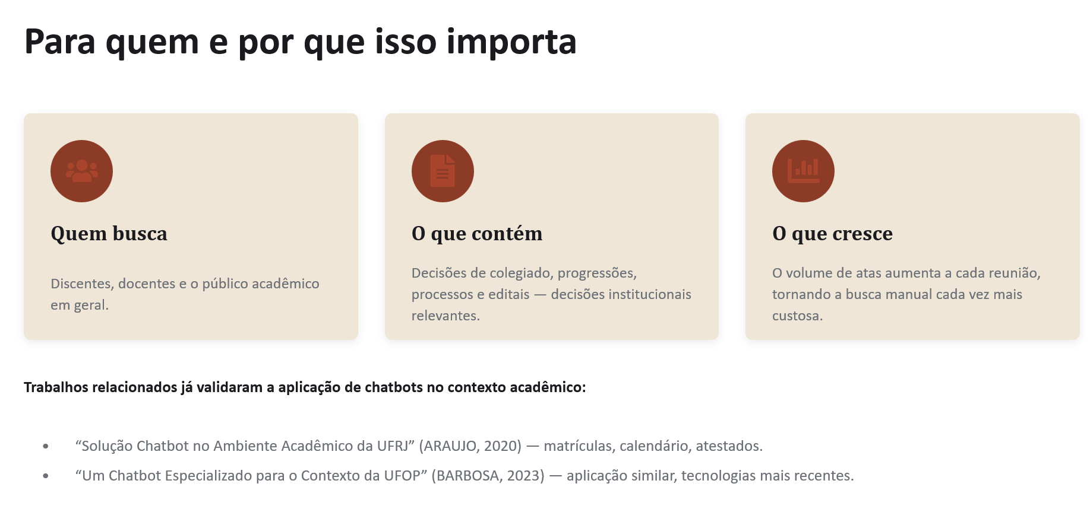
O CONTEXTO

Slide 5
O OBJETIVO DO TRABALHO
Disponibilizar uma ferramenta conversacional - chatbot - capaz de interpretar perguntas em linguagem natural e mapeá-las às atas institucionais mais pertinentes da UFRRJ.

Slide 6
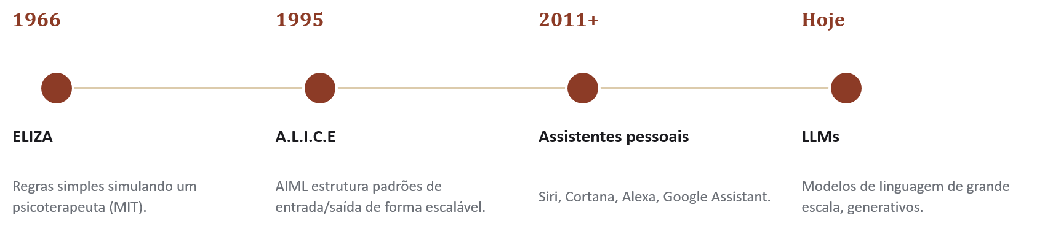
FUNDAMENTAÇÃO · CHATBOTS
DÉCADAS DE EVOLUÇÃO ATÉ AQUI

Slide 7
FUNDAMENTAÇÃO · CHATBOTS
Definição adotada (IBM, 2025; DALE, 2016): programa que simula diálogo humano em linguagem natural — independente do nome (assistente, interface conversacional, chatbot).

Slide 8
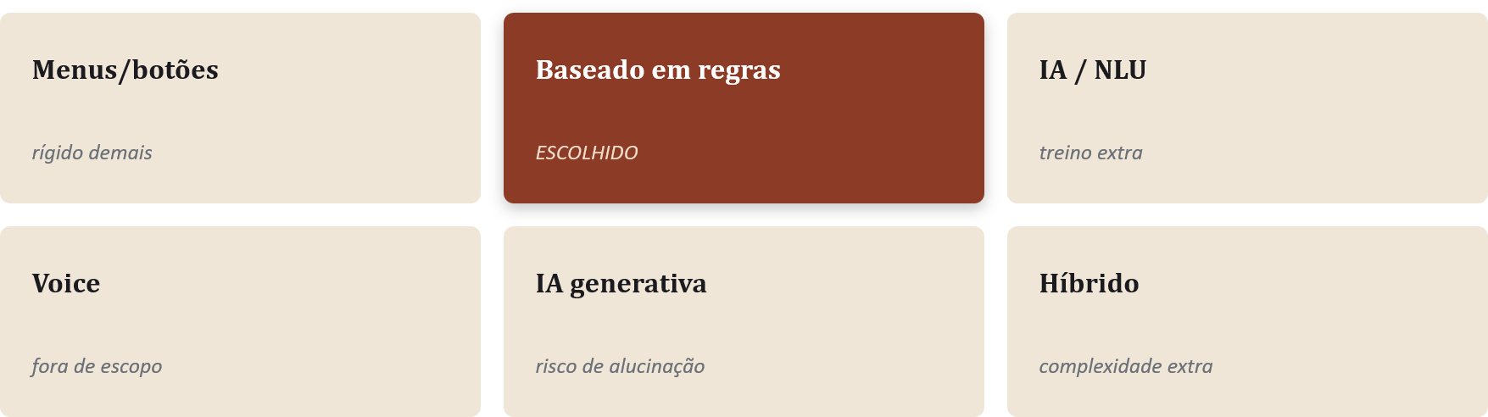
FUNDAMENTAÇÃO · TAXONOMIA

Slide 9
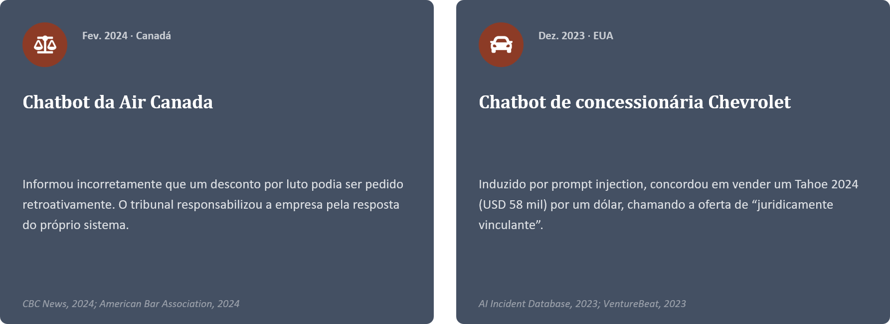
FUNDAMENTAÇÃO · O RISCO DA ALUCINAÇÃO

Slide 10
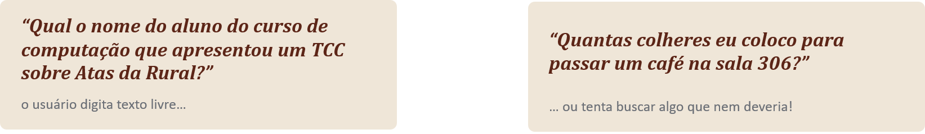
PROPOSTA · O PROBLEMA CENTRAL
Vocabulário livre não fala a língua do índice

Slide 11
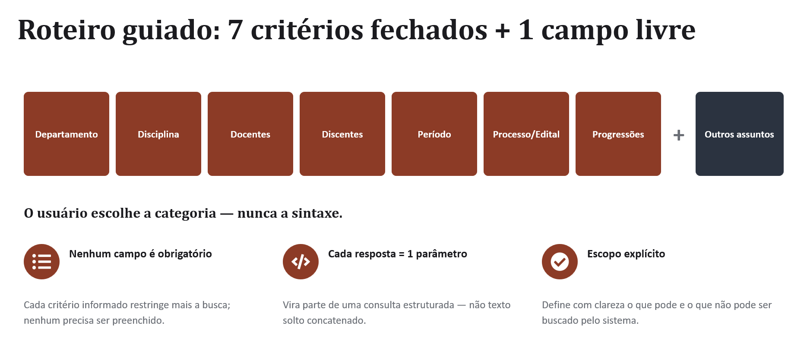
PROPOSTA · SOLUÇÃO

Slide 12
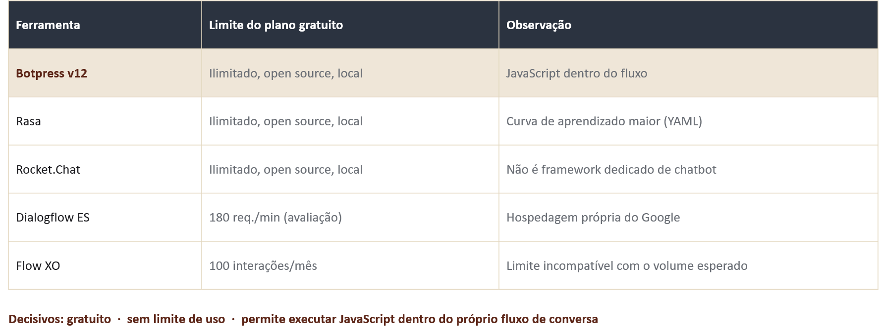
IMPLEMENTAÇÃO · PLATAFORMA DE CHATBOT

Slide 13
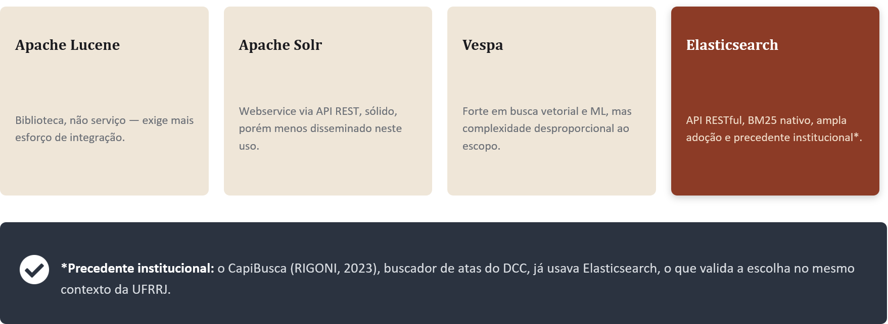
IMPLEMENTAÇÃO · MOTOR DE BUSCA

Slide 14
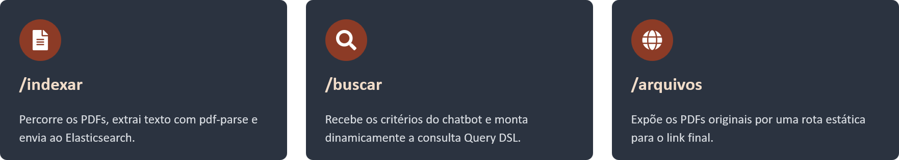
IMPLEMENTAÇÃO · INDEXADOR

Slide 15
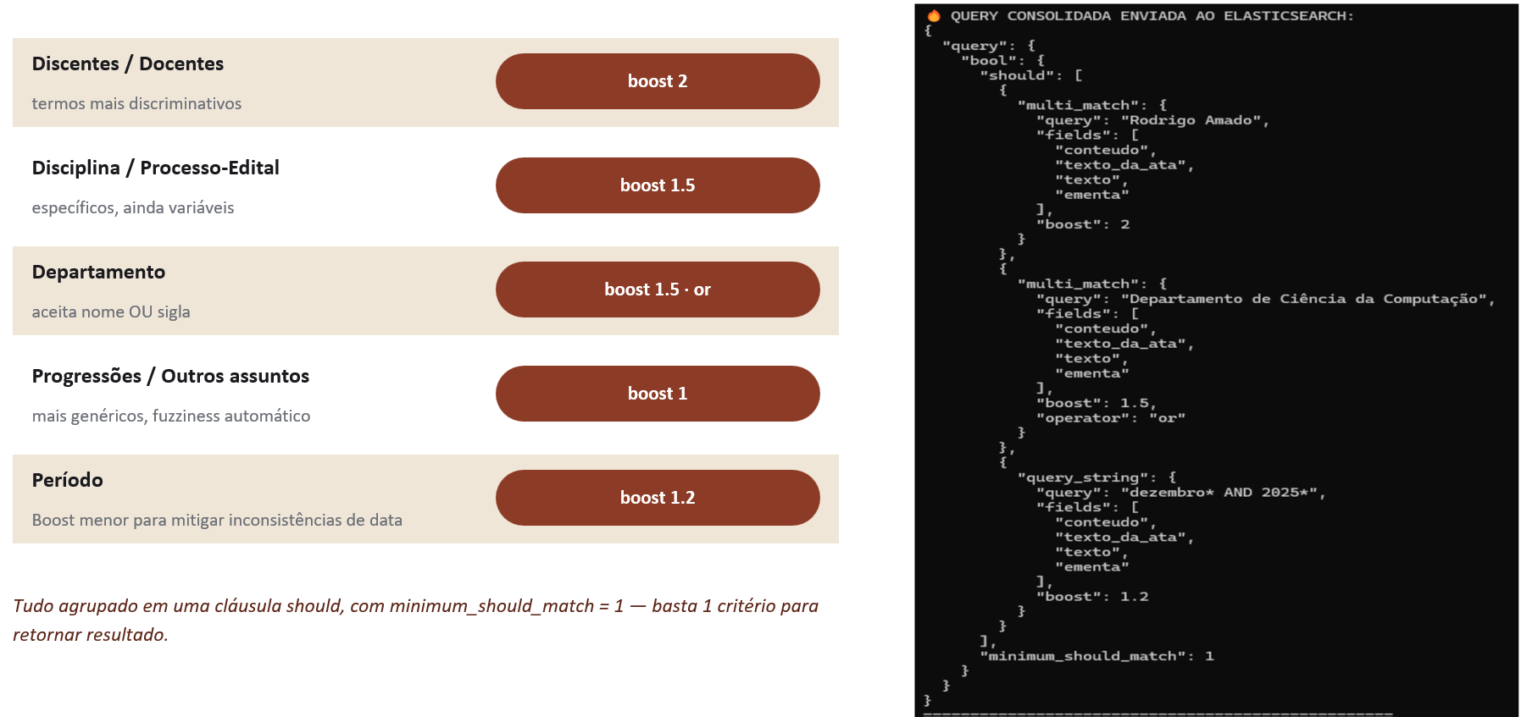
IMPLEMENTAÇÃO · GERAÇÃO DA CONSULTA

Slide 16
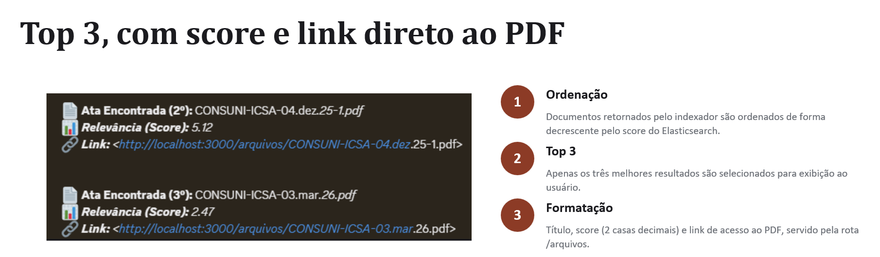
IMPLEMENTAÇÃO · RESULTADOS

Slide 17
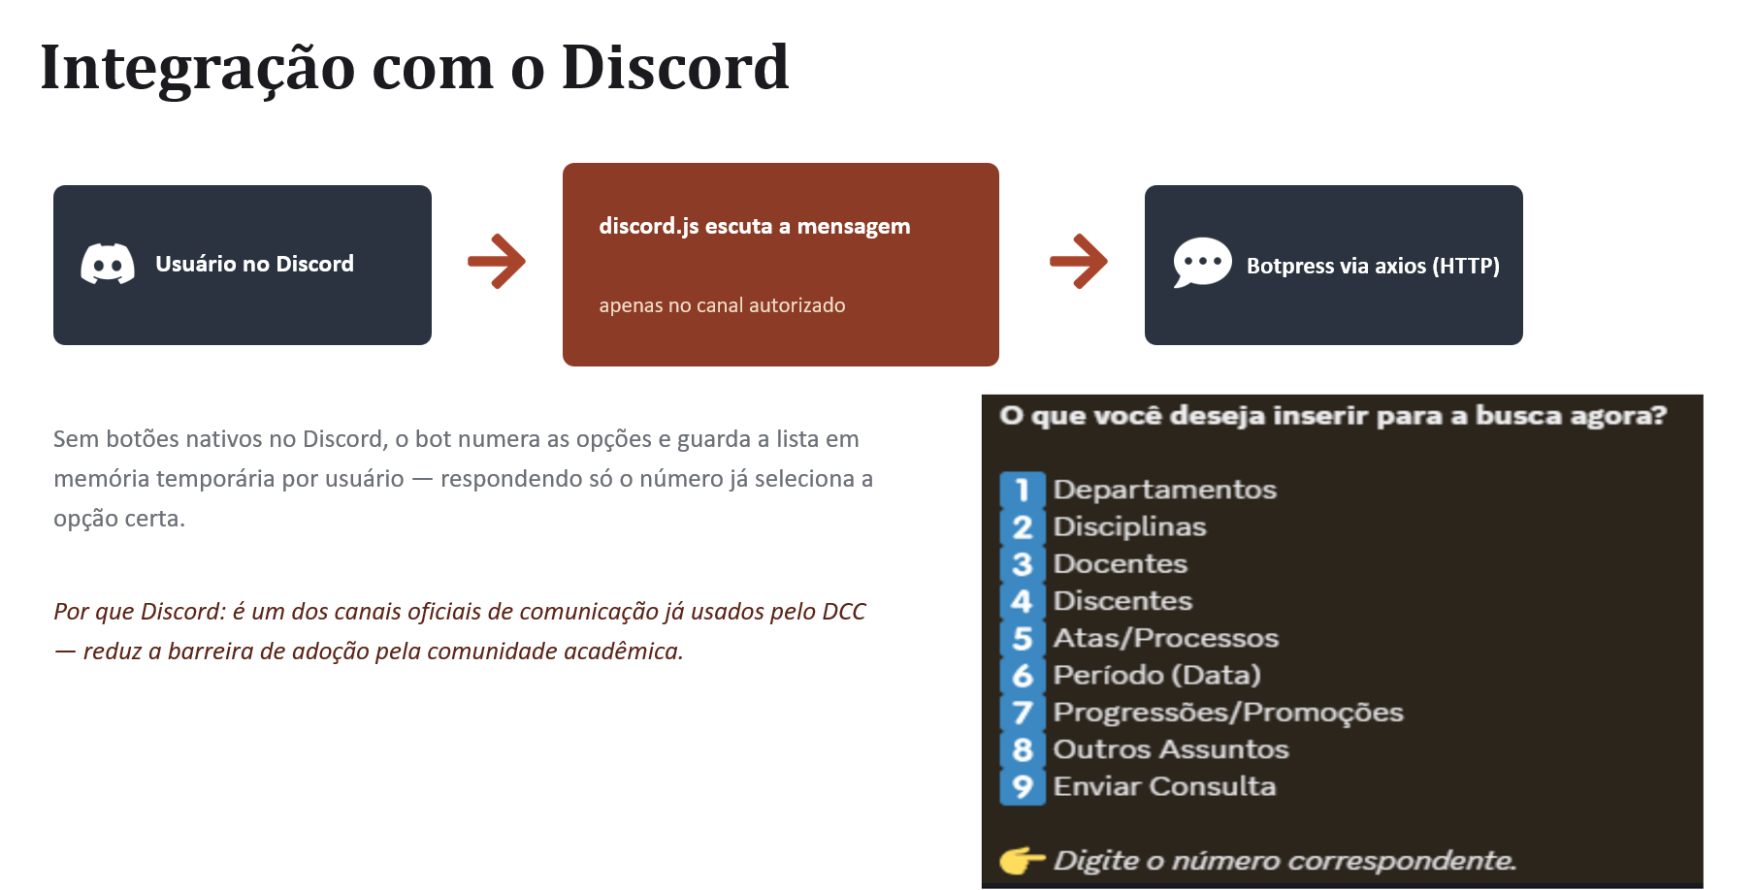
IMPLEMENTAÇÃO · CANAL ALTERNATIVO

Slide 18
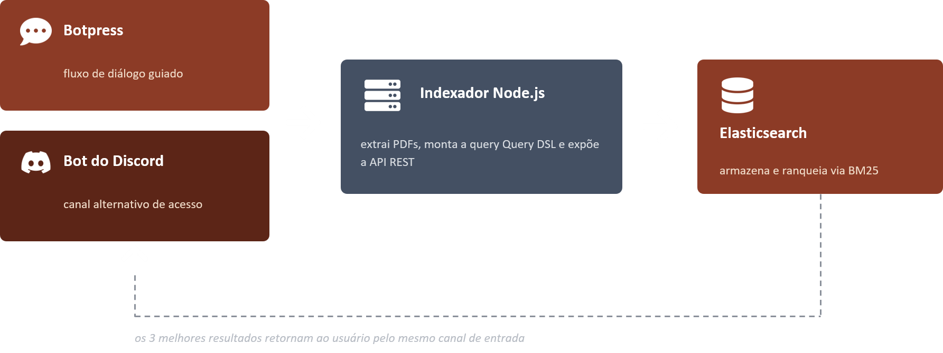
IMPLEMENTAÇÃO · VISÃO GERAL

Slide 19
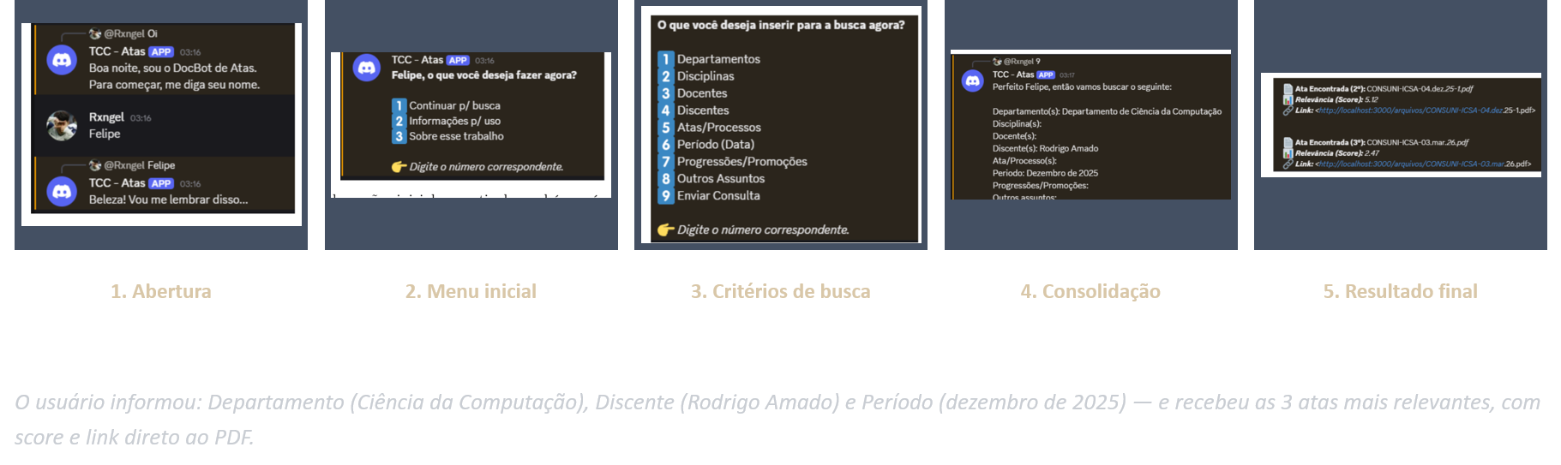
DEMONSTRAÇÃO

Slide 20
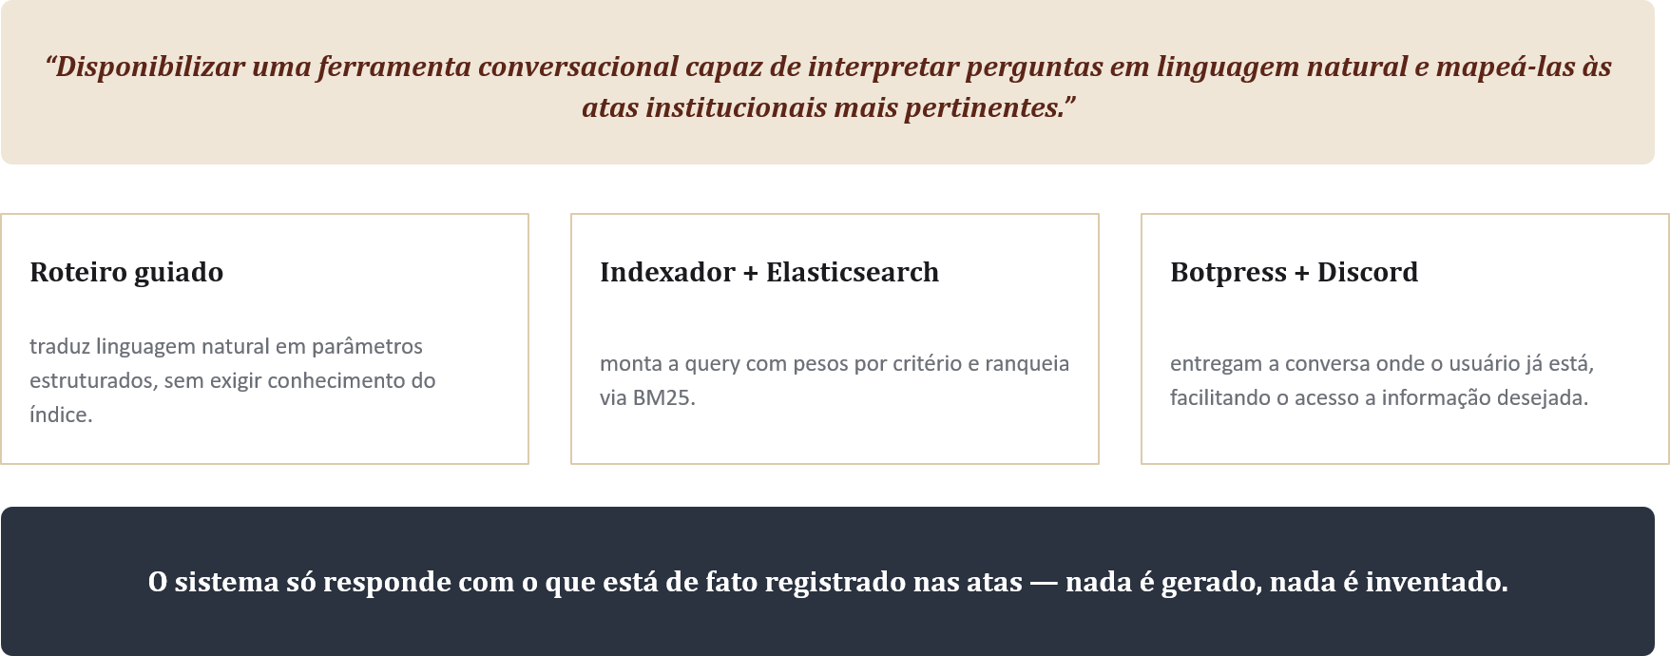
CONCLUSÃO

Slide 21
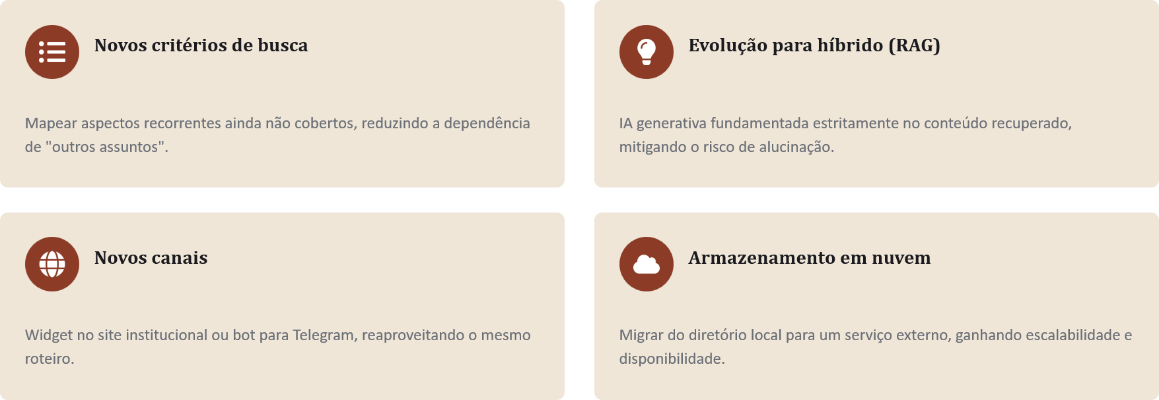
CONCLUSÃO · PRÓXIMOS PASSOS

Slide 22
Obrigado!
CHATBOT PARA ATAS INSTITUCIONAIS DA UFRRJ
Orientador: Ubiratam Carvalho de Paula Jr, D.Sc.
Co-orientador: Fellipe Ribeiro Duarte, D.Sc.
Alunos: Felipe Rangel da Silva,
Gabriel Perez Vargas de Vasconcelos
Nova Iguaçu, Julho de 2026

